Slide 1
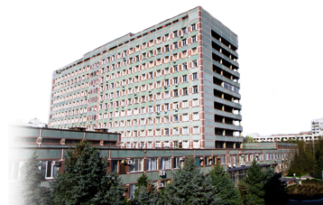
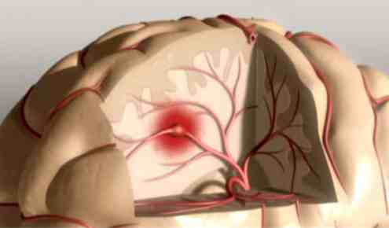
Инсульт и беременность. Клинический опыт
Кубанский государственный медицинский университет
Федерального агентства по здравоохранению и социальному развитию
Кафедра акушерства, гинекологии и перинатологии ФПК и ППС
ГОСУДАРСТВЕННОЕ БЮДЖЕТНОЕ УЧРЕЖДЕНИЕ ЗДРАВООХРАНЕНИЯ
«КРАЕВАЯ КЛИНИЧЕСКАЯ БОЛЬНИЦА № 2»
МИНИСТЕРСТВА ЗДРАВООХРАНЕНИЯ КРАСНОДАРСКОГО КРАЯ
Пенжоян Григорий Артемович
Доктор медицинских наук, профессор,
Зав. кафедрой акушерства, гинекологии и перинатологии ФПК и ППС ГБОУ ВПО КубГМУ,
Главный врач ГБУЗ «Краевая клиническая больница №2»

Slide 2
Актуальность проблемы
В развитых странах частота инсульта, осложняющего беременность и послеродовый период составляет 1-2 случая на 10 тыс. родов.
ОНМК резко утяжеляет течение любой акушерско-гинекологической патологии и во многом определяет исход беременности и родов.
Одни и те же этиологические факторы могут быть причиной как ишемических, так и геморрагических инсультов, а также их сочетанных форм.
До настоящего времени достоверной систематизированной оценки потенциального риска острого нарушения мозгового кровообращения (ОНМК), ассоциированного с беременностью – нет!

Slide 3
Актуальность проблемы
Тромбоз внутричерепных венозных синусов может обусловливать возникновение билатеральных инфарктов мозгового вещества и субарахноидальных кровоизлияний.
Патогномоничным симптомом является геморрагическая трансформация очага ишемии.
Церебральный синус-тромбоз (ЦСТ) чаще всего развивается:
в первые 3 мес. беременности;
в послеродовом периоде.
Возможно его развитие при спонтанных или искусственных абортах.

Slide 4
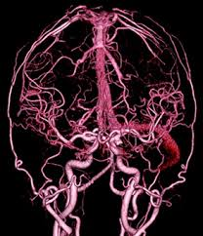
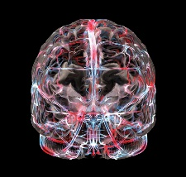
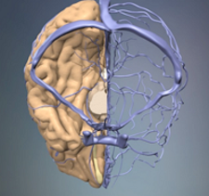
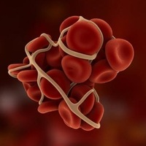
Актуальность проблемы
В связи с широким применением антибиотиков преобладают неинфекционные синус-тромбозы, этиологию которых не всегда удается установить
Факторами риска ЦСТ являются сопутствующие гематологические заболевания:
полицитемия,
лейкемия,
серповидно-клеточная анемия,
повышение вязкости крови,
антифосфолипидный синдром,
васкулиты,
злокачественные новообразования.

Slide 5
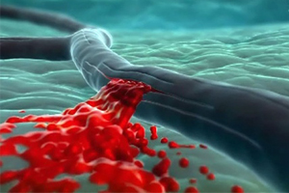
Во время гестационного и послеродового периода ишемический инсульт чаще всего обусловлен:
Парадоксальной эмболией из вен
таза
ног
правого предсердия
При этом развивается острая окклюзия средней мозговой или другой крупной церебральной артерии с соответствующей неврологической симптоматикой

Slide 6
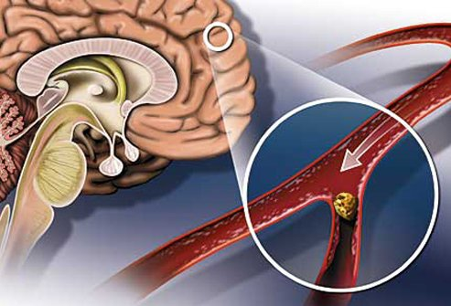
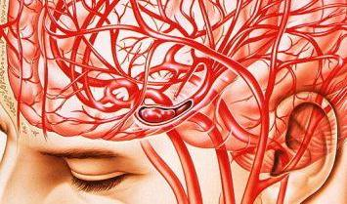
Перемещение эмболов из правой половины сердца в левую может быть вызвано:
Незаращением овального отверстия,
Проведением трансэзофагеальной эхокардиографии,
Дефектом межжелудочковой перегородки.
В связи со сложностью диагностики верификация парадоксальной эмболии церебральных артерий базируется в основном на данных вскрытия в случае летального исхода

Slide 7
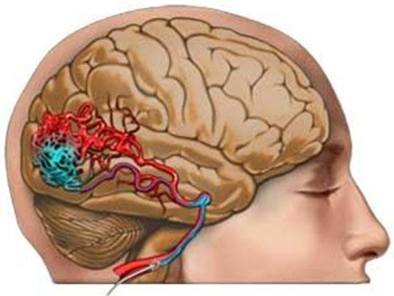
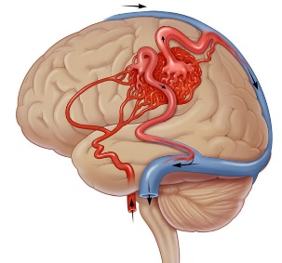
Вторым по частоте проводником эмболов в мозг через венозную систему служат артериовенозные мальформации (АВМ) легких
АВМ - сравнительно редкая патология наблюдается как
самостоятельное заболевание или в симптомокомплексе разнообразных ангиодисплазий,
объединенных врожденной неполноценностью мезенхимальной основы микрососудов.

Slide 8
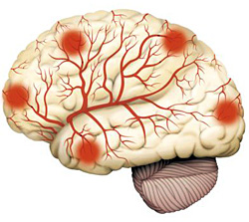
Неврологическими проявлениями диссеминированного
внутрисосудистого свертывания крови (ДВС) наряду с
инсультоподобными эпизодами служит острая или
подострая генерализованная энцефалопатия,
осложненная развитием геморрагических инфарктов и
внутримозговых кровоизлияний (ВМК).
Возможно развитие ОНМК во время гинекологических
операций, проводимых при отслойке плаценты,
неразвивающейся беременности,
септическом аборте и других состояниях.
В III семестре беременности уровень фибрина
увеличивается на 20-30%,
протромбиновый индекс составляет 100-110%,
при нормальном количестве тромбоцитов их
агрегационная способность
повышается на 20 – 30%.
Выработка медиаторов воспаления – цитокинов при
позднем гестозе, обуславливает выраженную дисфункцию
эндотелия сосудов, которая сопровождается нарушением
микроциркуляции, повышением агрегации тромбоцитов
и эритроцитов.

Slide 9
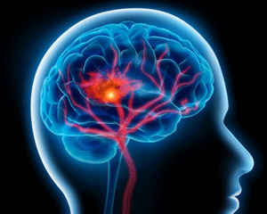
Повышение уровня фибриногена повышает в несколько раз риск развития инфарктов мозга и сердца
Международные исследования PROCAM (the Prospective Cardiovascular Munster), PRIME (the Prospective Epidemiological Study of Myocardial Infarction), Framingham study, Northwick Park Heart.

Slide 10
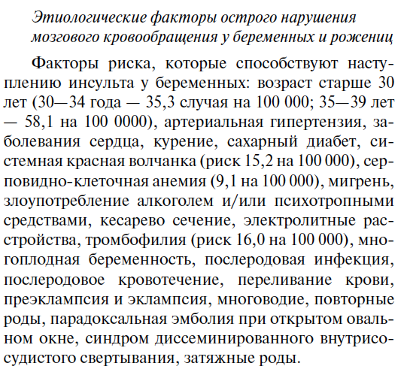
Этиологические факторы ОНМК
Акушерские аспекты острых цереброваскулярных нарушений во время беременности, родов и послеродового периода (обзор литературы) / Р. Р. Арустамян, Е. М. Шифман, Е. С. Ляшко и др. // Проблемы репродукции. – 2013. - № 2. – С. 79-87.

Slide 11
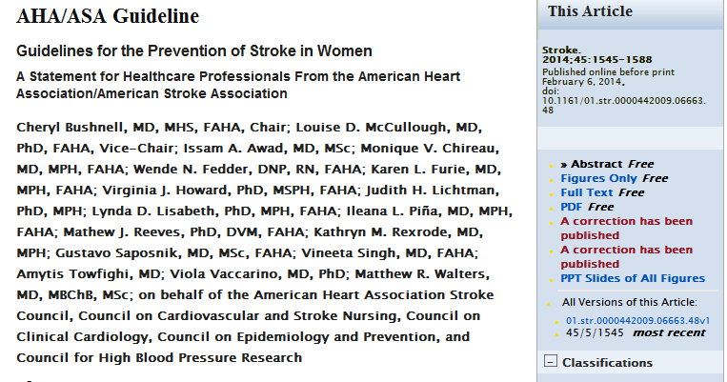
Руководство по профилактике инсульта у женщин (2014)

Slide 12
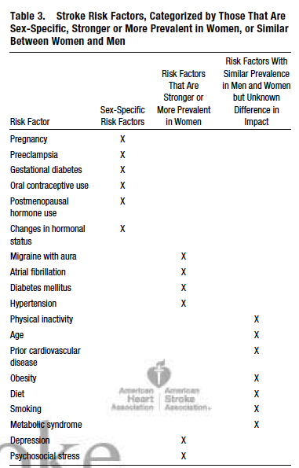
Фактор риска | Факторы риска, специфичные для пола | Факторы риска, которые более выражены или превалируют у женщин | Факторы риска, которые одинаковы для женщин и мужчин женщин
Беременность | Х
Преэклампсия | Х
Гестационный сахарный диабет | Х
Приём оральных контрацептивов | Х
Приём гормонов в постменопаузе | Х
Изменение гормонального статуса | Х
Мигрень с аурой |  | Х
Фибрилляция предсердий |  | Х
Сахарный диабет |  | Х
Артериальная гипертензия |  | Х
Иммобилизация |  |  | Х
Возраст |  |  | Х
Кардиоваскулярные заболевания |  |  | Х
Ожирение |  |  | Х
Диета |  |  | Х
Курение |  |  | Х
Метаболический синдром |  |  | Х
Депрессия |  | Х
Психо-социальный стресс |  | Х

Slide 13
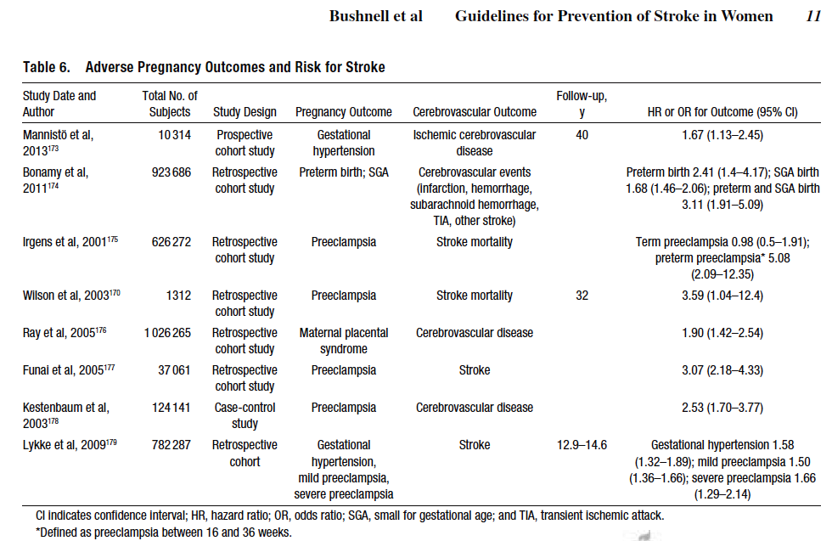

Slide 14
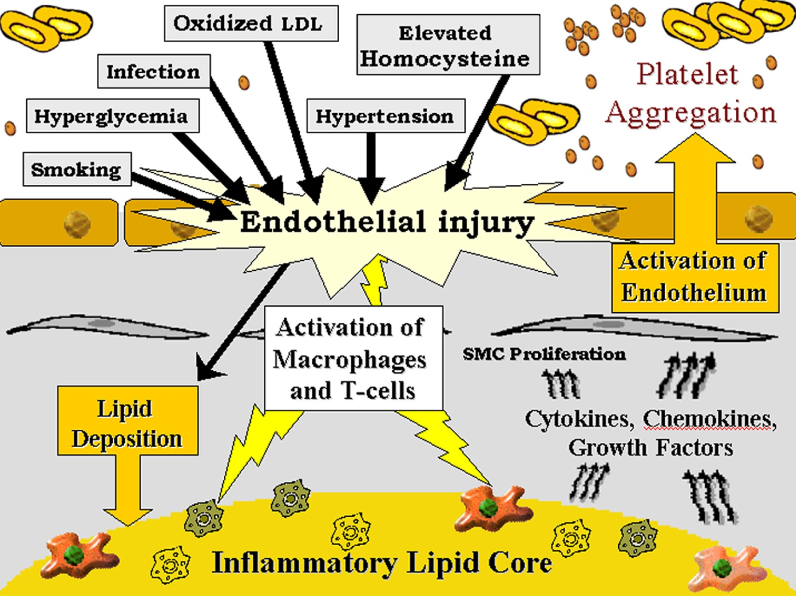
Генетические и воспалительные механизмы инсульта
Genetic and Inflammatory Mechanisms in Stroke
Author: Mitchell SV Elkind, MD, MS, FAAN; Chief Editor: Helmi L Lutsep, MD
Mitchell SV Elkind, MD, MS, FAAN Associate Professor of Neurology, Columbia University College of Physicians and Surgeons; Associate Attending Neurologist, Department of Neurology, New York-Presbyterian Hospital, Columbia Presbyterian Medical Center, Neurological Institute
http://emedicine.medscape.com/article/1163331-overview#showall

Slide 15
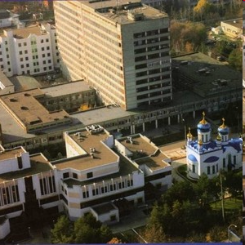
ГОСУДАРСТВЕННОЕ БЮДЖЕТНОЕ УЧРЕЖДЕНИЕ ЗДРАВООХРАНЕНИЯ
«КРАЕВАЯ КЛИНИЧЕСКАЯ БОЛЬНИЦА № 2»
МИНИСТЕРСТВА ЗДРАВООХРАНЕНИЯ КРАСНОДАРСКОГО КРАЯ
Консультативно - диагностический центр
Многопрофильный стационар
Поликлиника СКАЛ
Перинатальный центр
Первичное сосудистое отделение
Центры медицинской помощи

Slide 16
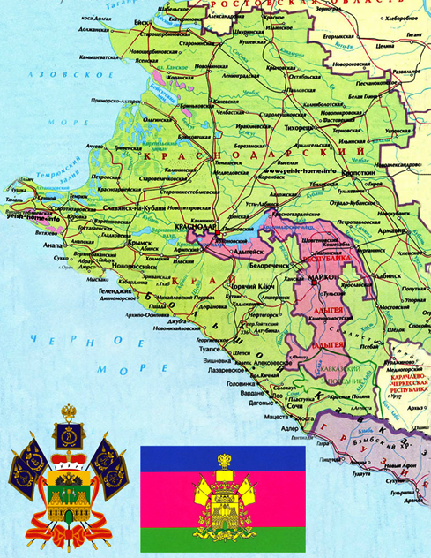
ГОСУДАРСТВЕННОЕ БЮДЖЕТНОЕ УЧРЕЖДЕНИЕ ЗДРАВООХРАНЕНИЯ
«КРАЕВАЯ КЛИНИЧЕСКАЯ БОЛЬНИЦА № 2»
МИНИСТЕРСТВА ЗДРАВООХРАНЕНИЯ КРАСНОДАРСКОГО КРАЯ
Коечный фонд многопрофильного стационара – 785 коек,
6 отделений терапевтического профиля,
5 отделений хирургического профиля,
Отделение эндокринной хирургии,
5 отделений анестезиологии и реанимации,
Отделение переливания крови,
В учреждении ежегодно проходят стационарное лечение около 30 тыс. пациентов,
Производится свыше 3 млн. обследований.

Slide 17
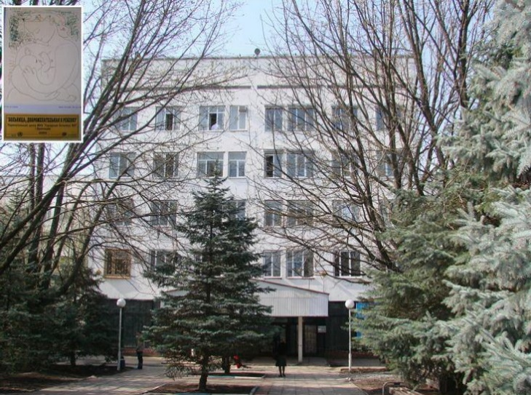
Перинатальный центр
Родильный дом №5 построен согласно постановления ЦК КПСС и Совета Министров СССР «О дальнейшем развитии г. Краснодара».
Роддом на 250 коек был сдан в эксплуатацию 17.06.1983 г. и открыт приказом Крайздравотдела от 19.04.1983 г. № 252.
С 06.06.1983 г. начала функционировать женская консультация № 5 на 300 посещений в смену, с 20.07.1983 г. стационарное отделение на 125 коек, а с 1984 г. на 310 акушерско-гинекологических коек.
16 подразделений
Доля беременных Краснодарского края - 54%
2013 год – 8 447 родов
2014 год (01-09) – 8 573 родов
Частота экстрагенитальной патологии 47,5 - 48,5%

Slide 18
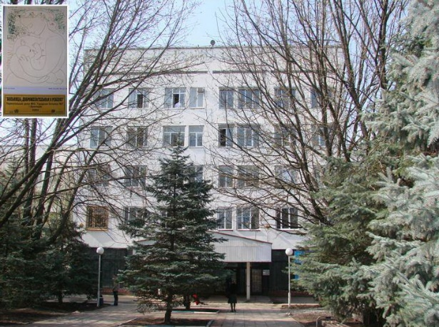
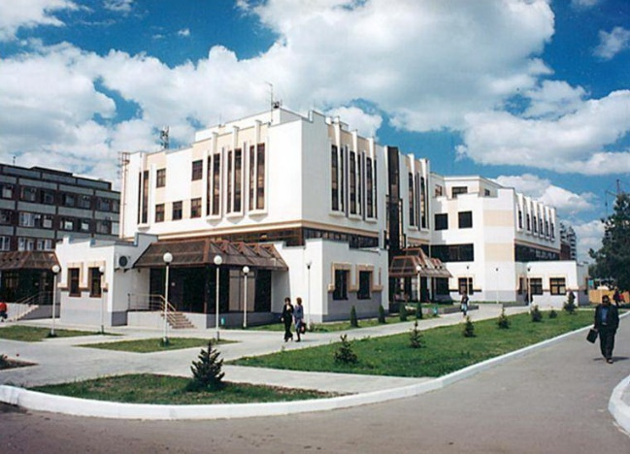
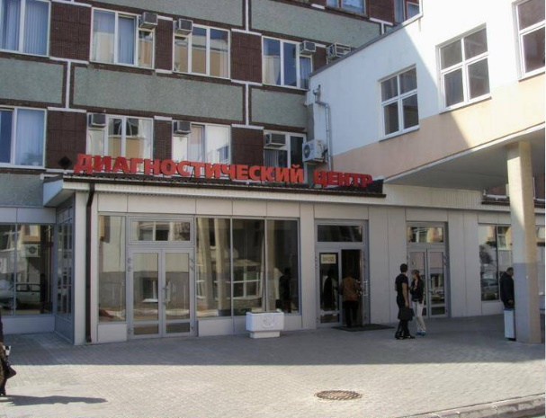
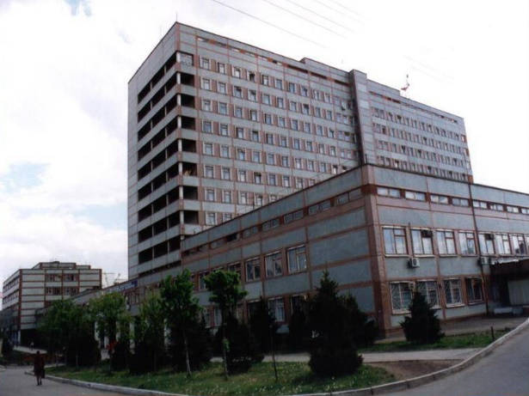
Основные показатели ПЦ 2012-2014
Годы | Количество родов | Краснодар | Краснодарский край | Адыгея | Россия | Иностранцы
2012 | 8 623 | 3 954 | 3 848 | 339 | 385 | 96
2013 | 8 446 | 3 751 | 3 791 | 368 | 429 | 103
2014 | 8 573 | 3 784 | 3 834 | 328 | 458 | 167
Годы | Количество родов | Нормальные роды | Осложненные роды | Преждевременные роды | Тяжелая преэклампсия | ЭМ
2012 | 8 623 | 2 465 | 6 158 | 527 | 102 | 29
2013 | 8 447 | 4 536 | 3 911 | 535 | 234 | 16
2014 | 8 574 | 5 420 | 3 154 | 554 | 246 | 19

Slide 19
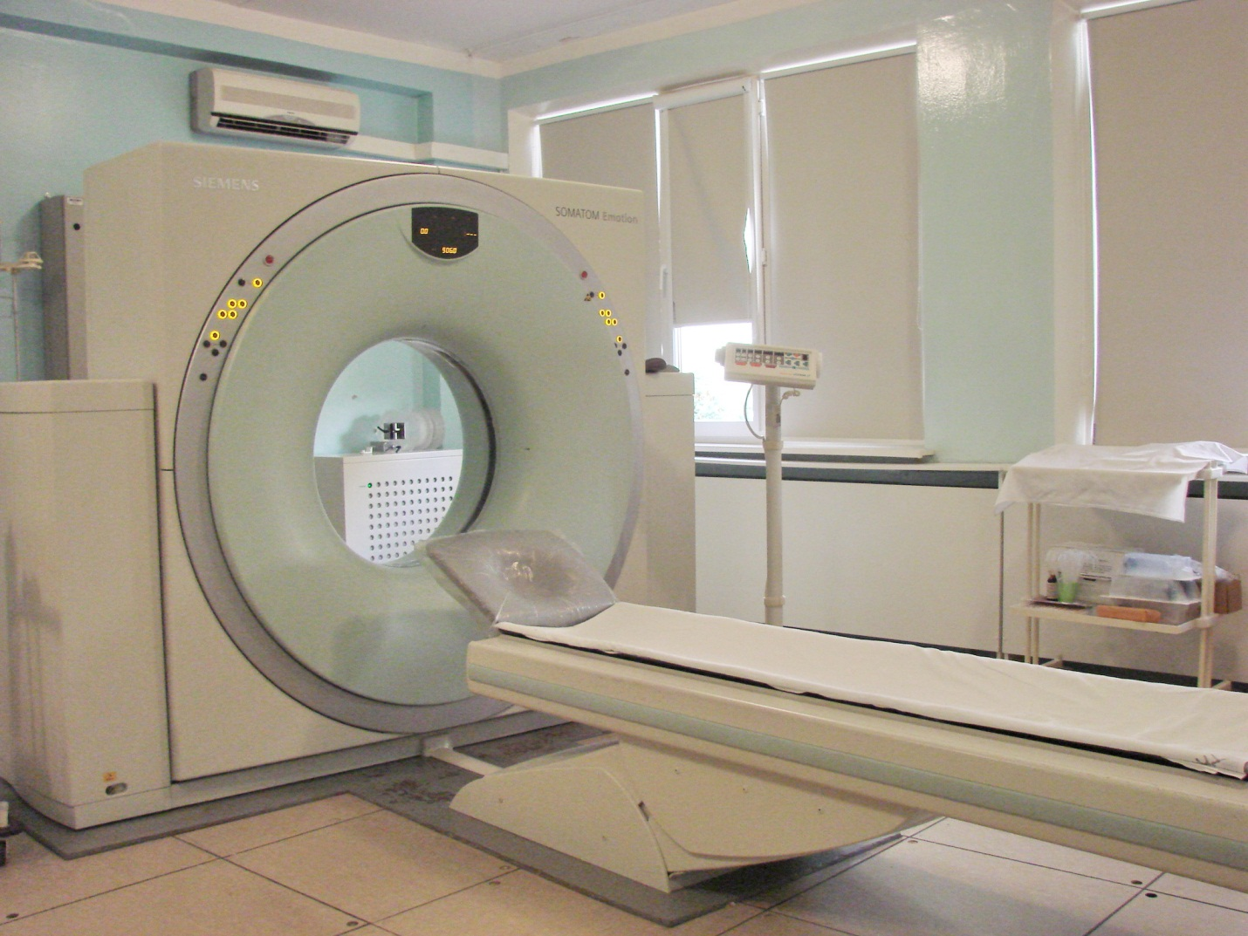
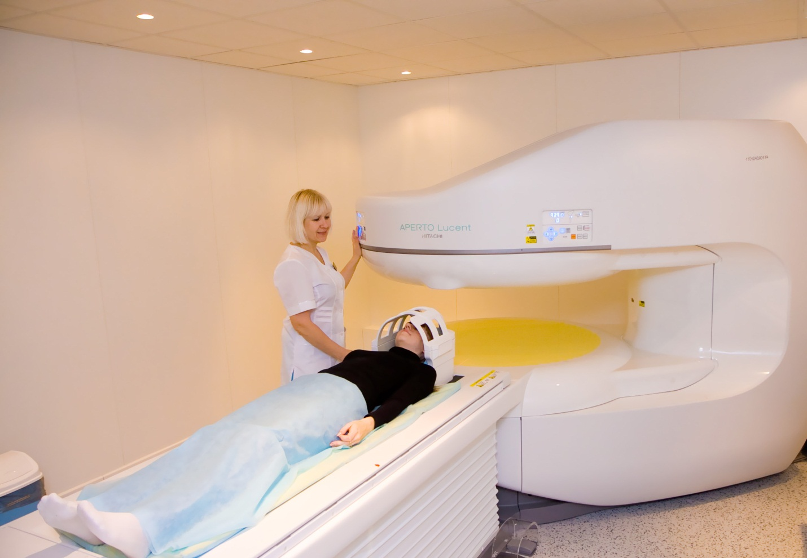
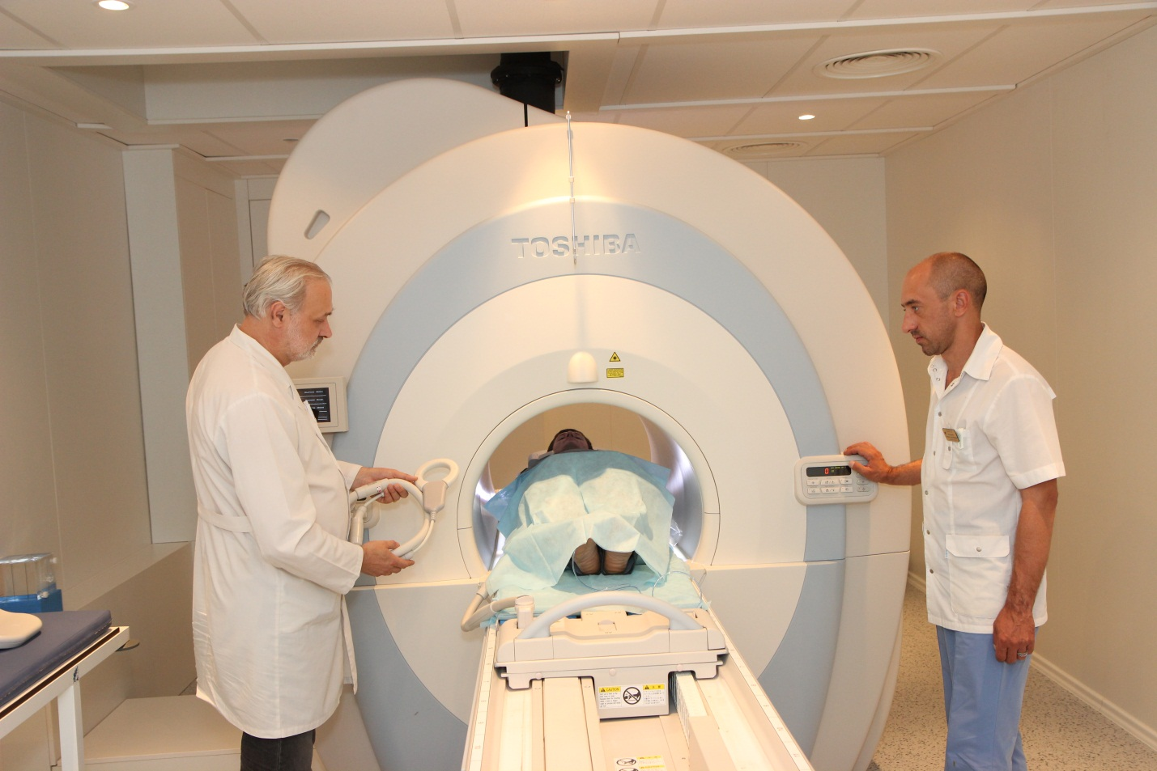
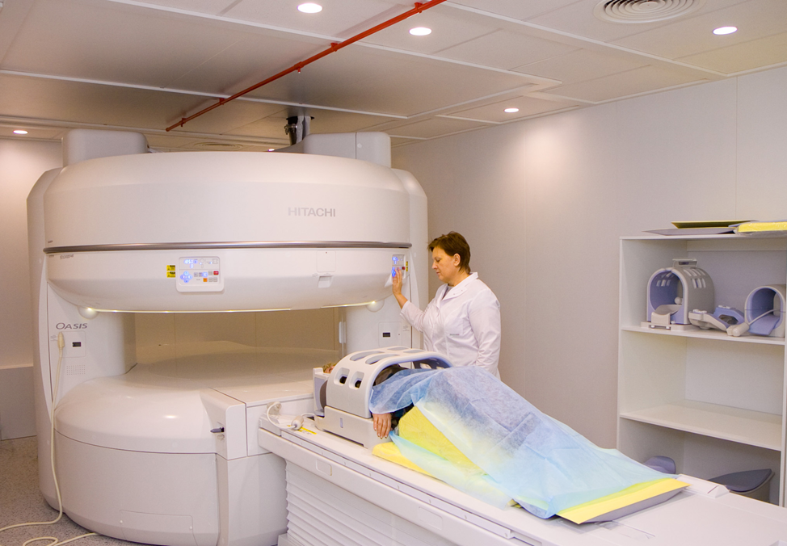
Отделение рентгеновской и магнитно-резонансной компьютерной томографии

Slide 20
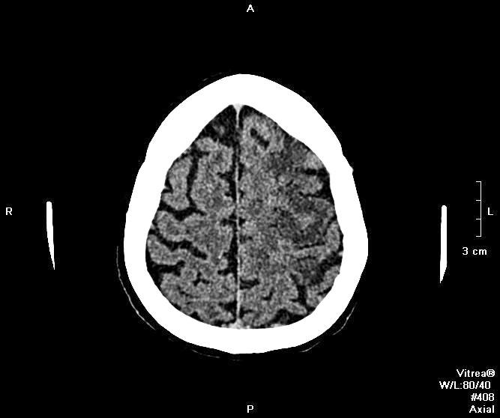
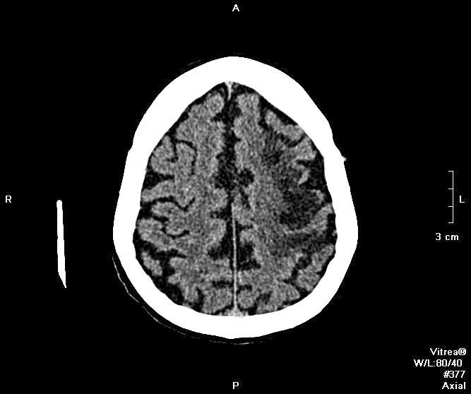
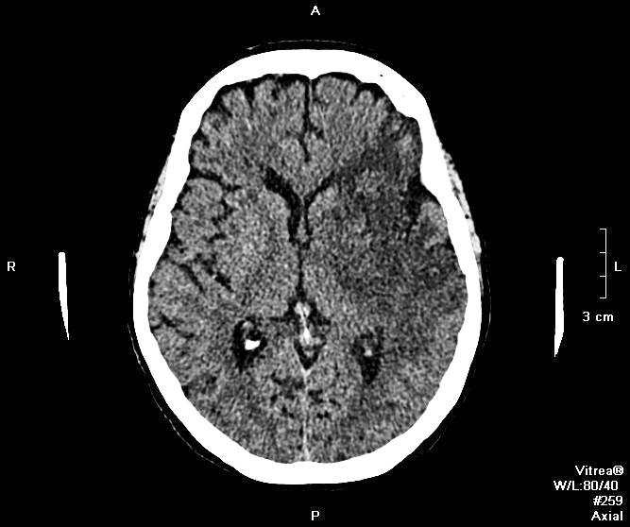
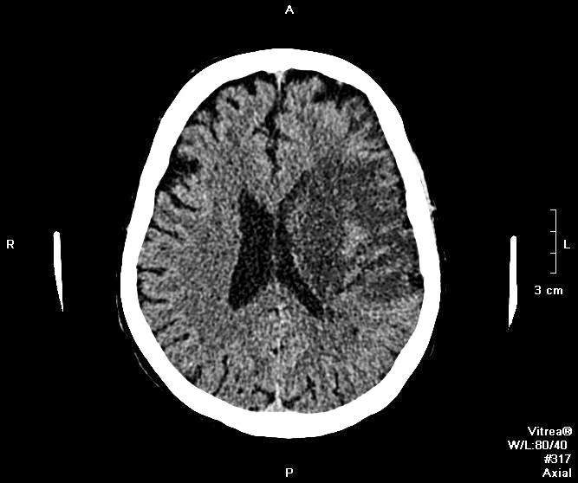
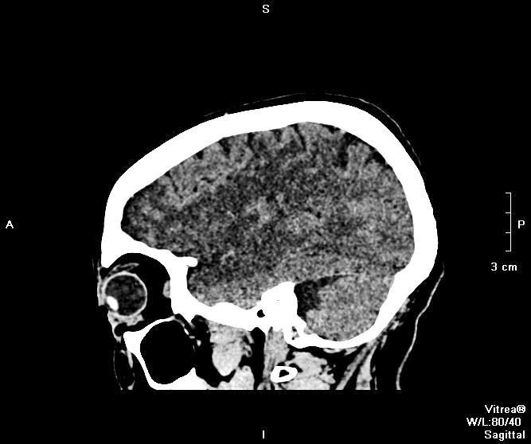
Ишемический инсульт с геморрагической трансформацией (КТ)

Slide 21
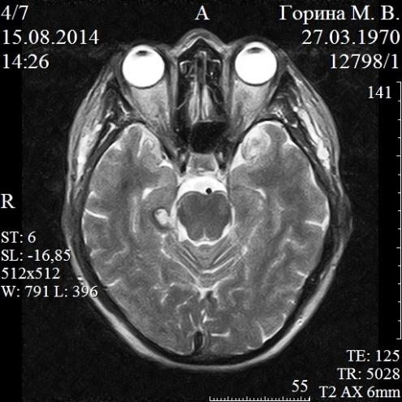
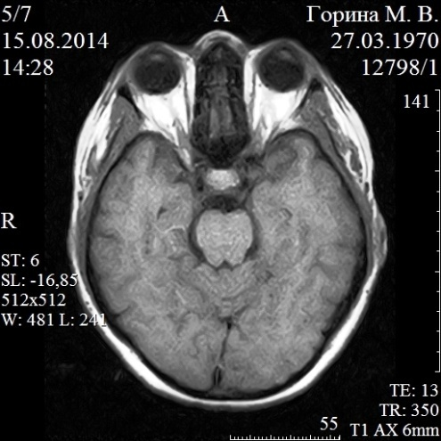
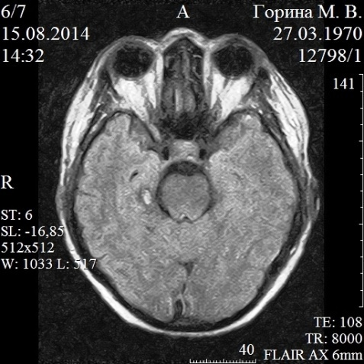
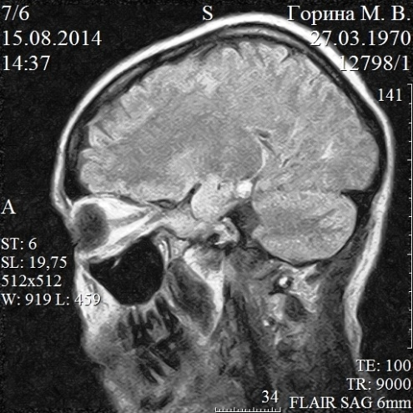
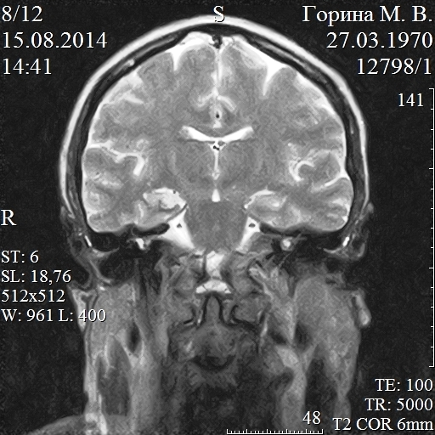
Геморрагический инсульт (МРТ)

Slide 22
Первичное сосудистое отделение
С 3 декабря 2012 г. открыто первичное сосудистое отделение (ПСО)
Рассчитано на 45 коек (36 в отделении и 9 в АРО).
ПСО создано с целью повышения качества лечебно- реабилитационной помощи больным с инсультами.
В отделение экстренно круглосуточно госпитализируются пациенты с ОНМК (из зон обслуживания поликлиник №1, 12, 14, 25, 22, 26, 9, 5, 23) (226 тыс. населения).
В отделении имеется все необходимое оборудование для быстрого обследования больных, организовано лечение пациентов с ОНМК в остром периоде и последующая их полноценная реабилитация.

Slide 23
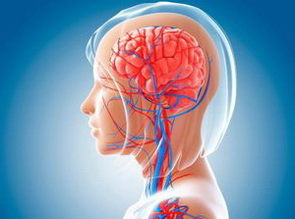
Число женщин с ОНМК (ПСО)
2013 г. – 617 женщин с ОНМК
До 45 лет – 33
До 25 лет – 8
2014
До 45 лет – 18
До 25 лет 4
С 2012 г. по 2014 г.
Беременных – 26
Послеродовый период - 30
До 25 лет – 12
До 45 лет – 51

Slide 24
Женщины с признаками ОНМК при поступлении в ПСО, минуя приёмный покой, в экстренном порядке
Осматриваются дежурным врачом, который:
оценивает жизненно важные функции (при наличии медицинских показаний осуществляет их коррекцию),
общее состояние больного и
неврологический статус в специально выделенном помещении;
организует выполнение ЭКГ,
забор крови для определения:
количества тромбоцитов,
содержания глюкозы в периферической крови,
международногонормализованного отношения (далее ‐ МНО),
активированного частичного тромбопластинового времени (далее ‐ АЧТВ).

Slide 25
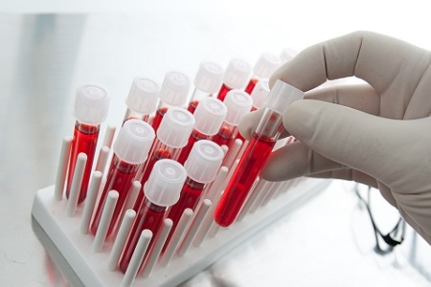
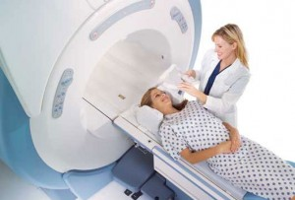
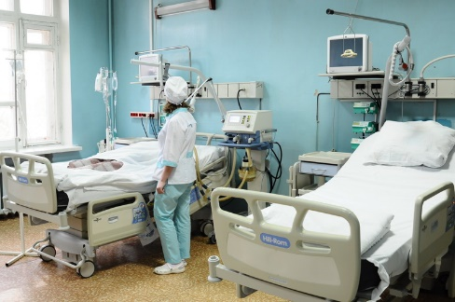
Определение содержания тромбоцитов, глюкозы в периферической крови, МНО, АЧТВ производится в течение 20 минут от момента забора крови.
После осмотра женщины направляются в кабинет компьютерной томографии, где осуществляется проведение КТ или высокопольной МРТ головного мозга.
Время от момента поступления больного с признаками ОНМК в ПСО до получения результатов КТ или МРТ головного мозга и исследования крови составляет не более 40 минут.
При подтверждении диагноза ОНМК больные госпитализируются в блок интенсивной терапии и реанимации.

Slide 26
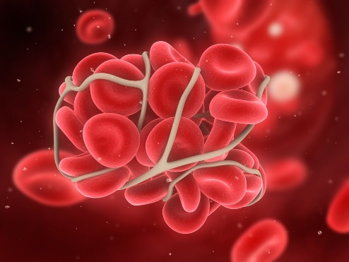
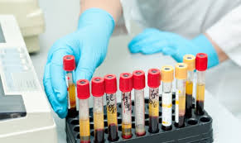
Время от момента поступления больного в «ККБ №2» до перевода в профильное отделение составляет не более 60 минут.
Женщинам, у которых по данным КТ установлены признаки геморрагического инсульта, проводится консультация нейрохирурга в срок не позднее 60 минут с момента получения результатов КТ, после чего принимается решение о тактике лечения.
Определение наследственной предрасположенности к ТФ
Лабораторная диагностика АФС
PC
PS
Гомоцистеин

Slide 27
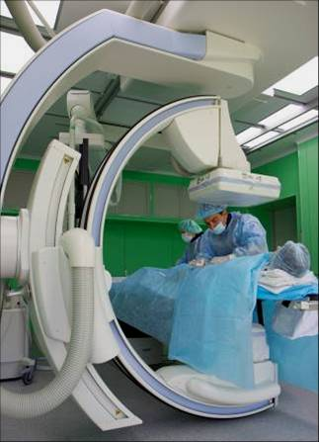
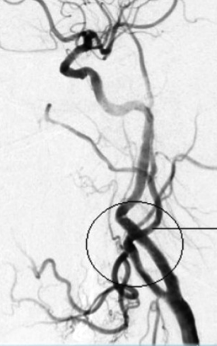
Отделение Рентгенхирургических методов диагностики и лечения
Установлен
стент
Селективный тромболизис Тромбоэкстракция

Slide 28
ОНМК в бассейне СМА( 5 часов с начала клиники заболевания)

Slide 29
После введения Актилизе – восстановление кровотока с остаточным тромбозом

Slide 30
Установка стента-ретривера
Soliter 3.0х20 мм

Slide 31
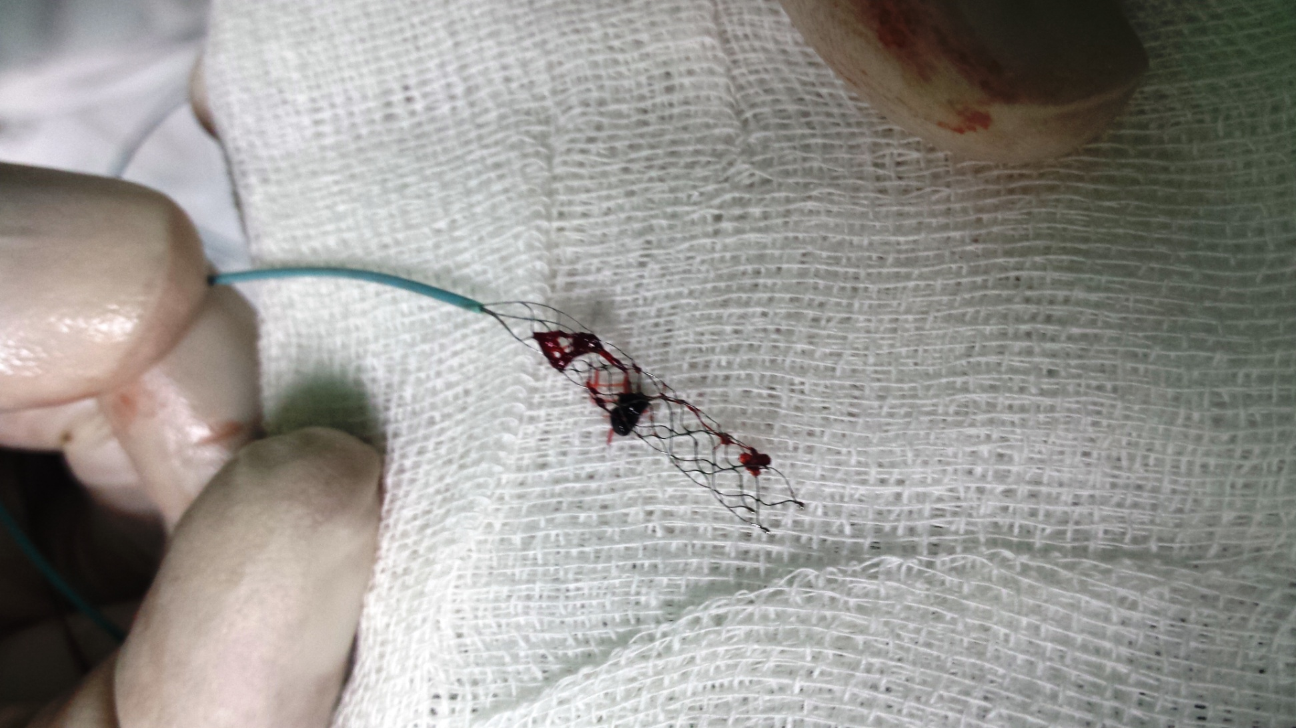
Терапевтическое «окно» 4-6 часов!

Slide 32
Клинический опыт (ПЦ)
2012 - 2014 г.г.
12 случаев инсульта у женщин во время беременности.
Средний возраст женщин 30,67 ± 5,27 лет (24-38).
В анамнезе
Родов 1,33±1,51 (0-4),
Беременностей 2,33±2,42 (0-6).
Беременность желанная, наступила спонтанно
Первая явка в ЖК до 8 недель беременности (в сроке беременности 16 недель – в 1 случае).

Slide 33
Факторы риска?
ИМТ составлял 22,17 ± 2,64 (20-27).
Наследственный и собственный анамнез не был отягощен по кардиоваскулярным и цереброваскулярным нарушениям 0/12).
Наследственная тромбофилия (5/12):
Патологическая (мутантная) гомозигота Метилентетрагидрофолатредуктазы (термолабильный вариант А2222V (С6777Т),
Мутация ингибитора активатора плазминогена (675 4G/5G) гетерозигота,
Полиморфизм (G10976А) коагуляционного фактора VII (А7) гетерозигота,
Мутация (MTRD919D) метионинсинтетазы гетерозигота
Патологическая (мутантная) гомозигота Метилентетрагидрофолатредуктазы (термолабильный вариант А2222V (С6777Т)
Мутация ингибитора активатора плазминогена (675 4G/5G) гетерозигота
Полиморфизм (G10976А) коагуляционного фактора VII (А7) гетерозигота,
Мутация (MTRD919D) метионинсинтетазы гетерозигота)
Склонность к табакокурению (курила до 20 сигарет в день) (2/12).

Slide 34
Осложнения беременности
Настоящая беременность у 1 женщины с 26 недель беременности осложнилась легкой преэклампсией
У 11 женщин значимых нарушений течения беременности не было.
Инсульт произошел в сроке беременности 35 ± 3,48 (30-39) недель.

Slide 35
Тип инсульта
Ишемический инсульт (n=11 случаев)
в бассейнах
правой задней мозговой артерии,
правой средней мозговой артерии,
правой общей сонной артерии или
корковых ветвей левой средней мозговой артерии.
Тромбоз поперечных и правого сигмовидного синуса с очагами вторичной ишемии левой височно-затылочной и правой затылочной областей (n=1).

Slide 36
В 10 случаях инсульт наступил на фоне полного благополучия,
в 2 случаях на фоне непродолжительной головной боли.
Все женщины в остром периоде были доставлены в перинатальный центр в состоянии от относительно удовлетворительного до средней степени тяжести.
АДсист 129±21,9 (120-140) мм.рт.ст,
АДдиаст. 80±15,81 (70-90) мм.рт.ст.

Slide 37
При УЗИ у 2-х женщин выявлены признаки:
малого диаметра позвоночной артерии (2,8 мм vs. 3,1мм правой ПА) или
аномалия вхождения левой позвоночной артерии в позвоночный канал (на уровне СIV) по данным УЗДГ БЦС.
Родоразрешение произведено путем кесарева сечения в 37,83 (35-39) недель беременности живыми плодами.
Кровопотеря физиологическая.
Послеродовый период без акушерских осложнений.

Slide 38
Роль осведомленности женщины о рисках…

Slide 39
Клинический случай 1
Беременная Т., 28 лет
Артериовенозная мальформация правой гемисферы мозжечка. Состояние после перенесенного в 2009 г. геморрагического инсульта с образованием внутримозговой гематомы левой гемисферы мозжечка, червя мозжечка и субдуральной гематомы ЗЧЯ слева (17.03.2009), состояние после оперативного лечения (КПТЧ в ЗЧЯ с удалением субдуральной гематомы слева). Последствия НМК по ишемическому типу в стволе мозга и левом полушарии мозжечка, легкий тетрапарез , мозжечковая атаксия, дизартрия, легкое астеническое расстройство.

Slide 40
В 2010 г. - беременность без прегравидальной подготовки,
Протекала без осложнений (по медицинской документации),
В 39 недель – плановое КС, живой плод, 3240 гр.,
До наступления настоящей беременности принимала Дипиридамол 75 мг/сут.,
Данная беременность не запланированная,
В 13-14 недель – головокружение, упала (на ступенях лестничного проема), перелом костей левой кисти.
Явка в ЖК на учет – в 16 недель беременности.

Slide 41
Госпитализирована в АПБ-1
Беременность 30-31 неделя. Гестоз легкой степени. Рубец на матке после кесарева сечения. Наследственная предрасположенность к тромбофилическим осложнениям (гомозигота фибриногена, гомозигота РА1-1 гетерозигота метионинсинтетазы)
Самостоятельно покинула отделение
Проводилось:
Наблюдение врача женской консультации, невролога , нейрохирурга.
Даны рекомендации по режиму труда и отдыха, соблюдению диеты, питьевому режиму
УЗИ плода в динамике в 32-34 недели
КТГ, ДМ контроль в динамике
Контроль коагулограммы,
Эластическая компрессия нижних конечностей : класс компрессии №1
Дипиридамол
Фолиевая кислота
НМГ до родов , 6 недель в послеродовом периоде
Дородовая госпитализация на оперативное родоразрешение в 38 нед. в ПЦ

Slide 42
Клинический случай 2
Беременная В., 33 лет, роды вторые от второй беременности.
Наследственность, экстрагенитальный, акушерский и гинекологический анамнезы без особенностей.
Регулярно наблюдалась в настоящую беременность акушером гинекологом.
В 30 недель беременности появились умеренные распирающие головные боли, интенсивность которых нарастала, появилась дезориентация, заторможенность, нарушение речи.
Немедленно доставлена в Перинатальный центр, где выявлен тромбоз поперечных и правого сигмовидного синуса с очагами вторичной ишемии левой височно-затылочной и правой затылочной областей с синдромом внутричерепной гипертензии, лёгкими мнестико-апраксическими расстройствами, эмоционально-волевой неустойчивостью.

Slide 43
Клинический случай 2
Диагностированы признаки прогрессивно нарастающей гипоксии плода.
В интересах плода родоразрешена путем операции К/С, извлечен живой плод с признаками недоношенности с удовлетворительной оценкой по шкале Апгар.
В момент операции впервые обнаружено солидное включение в тканях одного из яичников.
Cito! гистологическое исследование которого диагностировало как метастаз рака молочной железы.
В дальнейшем был установлен диагноз рака молочной железы с метастазами в печень, легкие, головной мозг, лимфатические узлы средостения, в почки, надпочечники, лимфатические узлы брюшной полости, яичники, T2N1M1.

Slide 44
Выводы
Клинически физиологически протекающая беременность при отсутствии значимых факторов риска может осложниться инсультом.
Каждый клинический случай по своему уникален.
До настоящего времени рутинные методики обследования беременных женщин не позволяют прогнозировать развитие инсульта и проводить соответствующие профилактические или лечебные мероприятия.
Необходимы многоцентровые исследования по оценке у женщин цереброваскулярных нарушений при беременности и в послеродовом периоде, для того чтобы предотвратить инсульт, способный значительно ухудшить здоровье женщины, привести к её инвалидизации, смертности.
Инсульт может явиться результатом различных патологических процессов (нарушение регуляции тонуса сосудов, гемостазиологические нарушения, эндотелтальная дисфункция и т.д.).

Slide 45
БЛАГОДАРЮ ЗА ВНИМАНИЕ!

